Slide 1
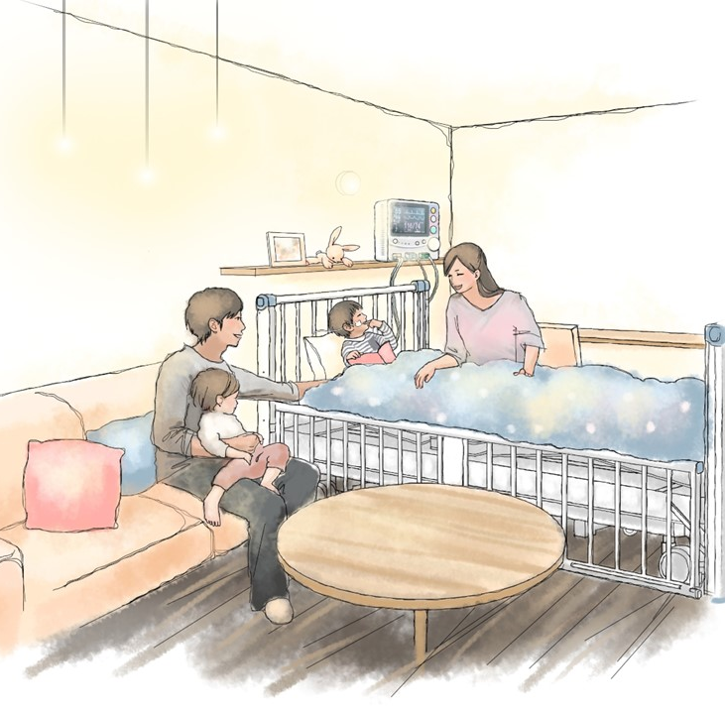
千葉県柏市在住の方が対象です。相談は無料です。
お子さんの退院支援・ご自宅での生活についてのご相談
気管切開や人工呼吸器，経管栄養など
医療的なケアが必要なお子さんと
そのご家族のご相談をお受けします。
地域生活支援拠点
社会福祉法人ぶるーむ
ぶるーむの風相談室
04-7128-4135
柏市中原1817-1
医療的ケア対応複合施設
すくすくハウス（代表）
04-7126-0643
柏市高田184
退院後の医療や福祉サービスのコーディネート，生活全般のことについて
専門の相談員（ 医療的 ケア児等 コーディネーター）がご相談に応じます。
お子さんのご自宅や入院している病院へ訪問し，相談対応いたします。
☆ご家族や病院のソーシャルワーカーさんからご連絡ください ☆
●お家に帰ってからどんな生活になるの？
●訪問診療や訪問看護ってなに？
どうやって利用するの？
●利用できる福祉サービスはどんなものがあるの？
●いろんな手続きはどうしたらいいの？
●通園できる場所はある？
きょうだいも一緒に退院後の生活を練習することができる家族室があります。
柏市障害福祉課

Slide 2
行政手続きや相談の窓口について
医療的ケアに関するサービスの手続や相談については，
制度ごとに以下にお問い合わせ下さい 。
柏市役所 〒277-8505 柏市柏 5-10-1
名称 | 電話番号 | 主な手続き・相談
障害福祉課 | 04-7167-1136 | 身体障害者手帳/療育手帳/育成医療/重度心身障害者医療費助成/福祉手当 /福祉サービス ・ 補装具・日常生活用具
こども福祉課 | 04-7128-9923 | 子ども医療費助成
保育運営課 | 04-7128-5517 | 保育園の入園
ウエルネス柏 〒277-0004 柏市柏下 65-1
名称 | 電話番号 | 主な手続き・相談
母子保健課 | 04-7167-1257 | 未熟児養育医療 小児慢性特定疾病医療支援など
柏市こども発達 センター | 04-7128-2223 | 療育相談 外来集団支援，外来個別支援など
柏市教育委員会 児童生徒課 （就学相談窓口） | 04-7128-2227 | 就学相談
医療的ケア児等コーディネーターが在席する障害児計画相談対応事業所
名称 | 電話番号 | 住所
ぶるーむの風相談室 | 04-7128-4135 | 柏市中原1817-1
しおり相談室 | 04-7138-6656 | 柏市柏690-2
たんぽぽセンター | 04-7160-1239 | 柏市柏下135-1

